Slide 1

AG 2018
Belfort Athlé
  Rapport moral et sportif saison 2017/2018
  Rapport financier
  Pot de l’amitié

Slide 2
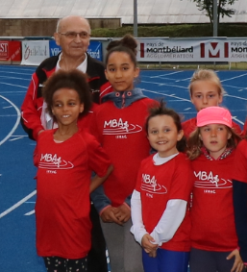

Slide 3
AG 2018
Rapport moral et sportif
  Quelques chiffres
  Etats des licences
  Actions, Partenariats
  Organisations
  Principaux résultats sportifs

Slide 4
AG 2018
Quelques chiffres
  244 Licenciés pour la saison 2018, 32% du MBA (208 et 25% en 2017) , 220 à ce jour pour 2019.
  Une centaine de déplacements aux compétitions qui représentent plus de 49 000 km (bus, voitures, train) pour 43 000 en 2017
  2 athlètes de haut-niveau.
  20 athlètes classés interrégionaux ou Nationaux

Slide 5
État des licences
  Evolution du nombres de licenciés
  Comparaison des différentes catégories
  Evolution du nombres de licenciés par sexe
  Renouvellement / Création

Slide 6
État des licences
  Novembre 2017, 222 adhérents
  Août 2018, 244 adhérents
  Novembre 2018, 220 adhérents

Slide 7
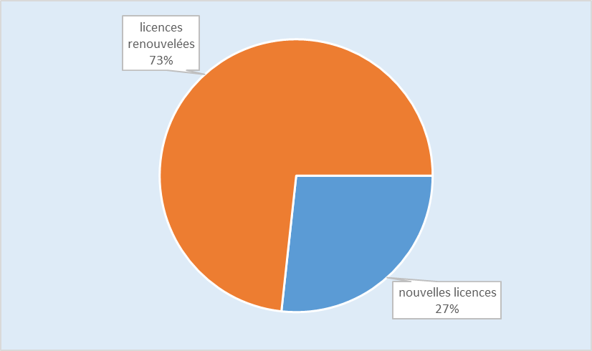
État des licences
Fidélisation
Taux de renouvellement de 73 %

Slide 8
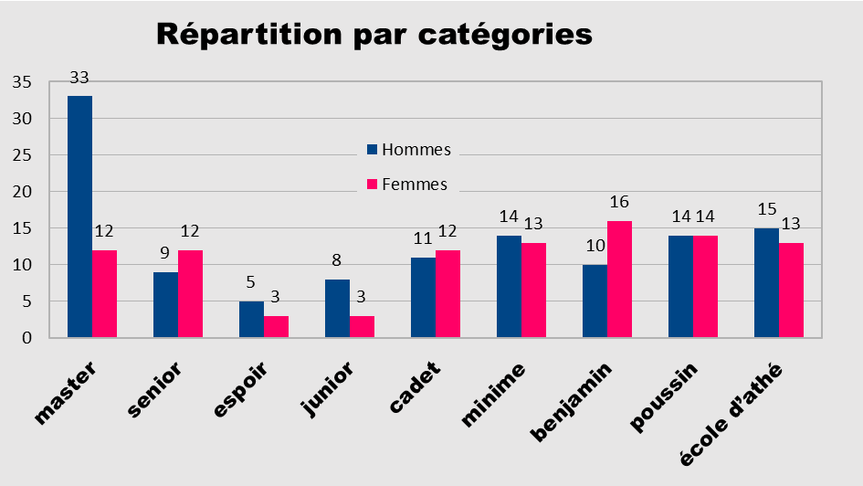
État des licences
Par Catégories

Slide 9
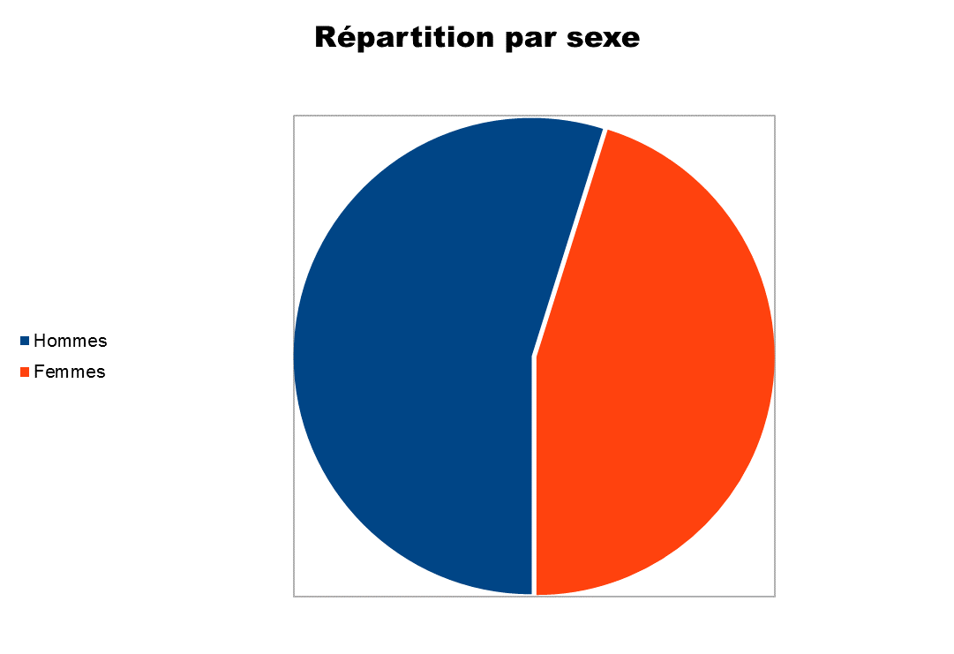
État des licences
55 % d’hommes et 45 % de femmes en 2018
pour respectivement 62 % et 38 % en 2017

Slide 10
AG 2018
Actions et Partenariats

Slide 11
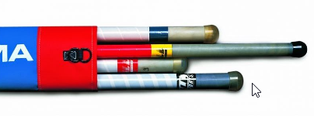
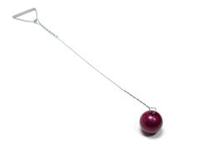
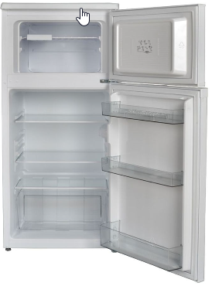
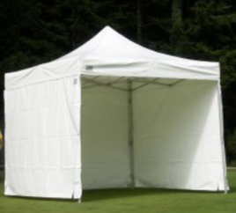
AG 2018
Achats Matériels
  Plus de 7000€ d’investissement en 2018
  Perches compétitions, engins de Lancer
  2 Tentes Vitabri , 1 Frigo
  Complément de matériel pour l’organisation de compétitions.
  Responsables matériel:
  Thierry BOSSEZ et
  François ROUBEAU

Slide 12
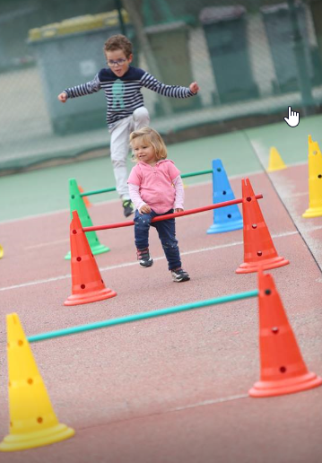
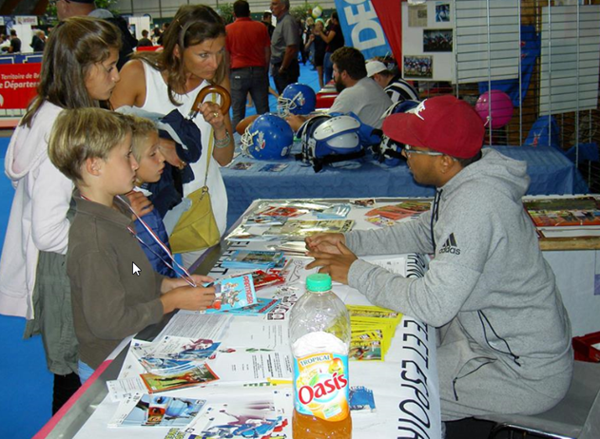
AG 2018
Les Actions: Animations
  Ateliers d’athlétisme en périscolaire sur les écoles primaires de Belfort sur toute l’année scolaire 2018 reconduit en 2019, 2 séances par semaine Hervé Cacheux
  SPORTISSIMO : Début septembre ateliers et stand Athlétisme

Slide 13
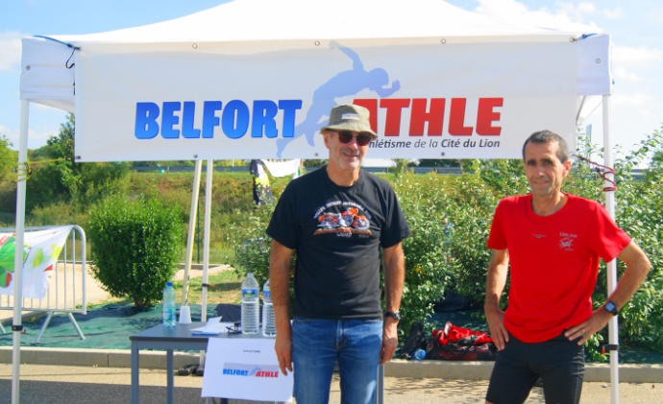
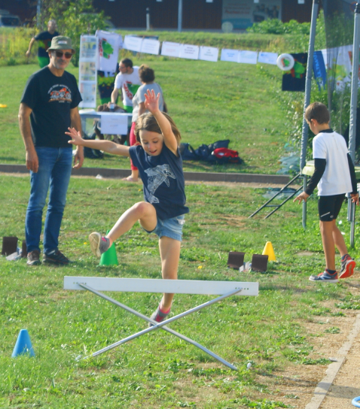
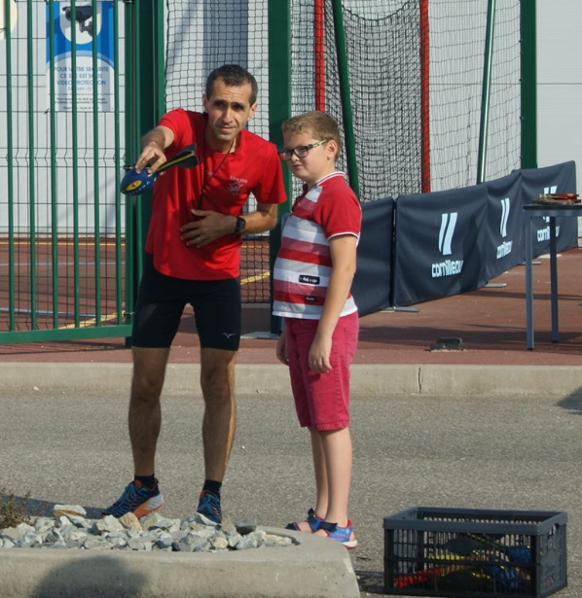
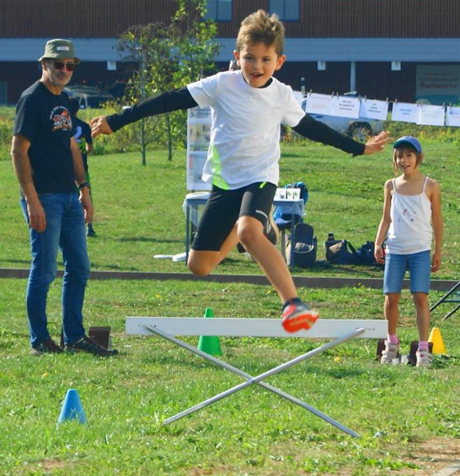
AG 2018
Les Actions: Animations
  Avec Décathlon Bessoncourt, partenaire important des 10 km de Belfort, 2 animations aux abords du magasin.
  Test VMA en Mars avant les 10km de Belfort
  Journée Vital SPORT en Septembre destinée aux jeunes, plus de 100 enfants ont participé à notre circuit.

Slide 14
AG 2018
Les Actions: Formation
  Formations entraineurs
  Une formation FFA sprint/haies en cours
  (Abc + Base athlétique)
  Frédéric MIGNOT
  1 Stagiaire DEUST AGAPSC
  Animation et Gestion des Activités Physiques, Sportives et Culturelles.
  250h sur l’année scolaire, intervient le Mardi et Jeudi en demi-fond et le mercredi à l’école d’Athlétisme
  Pierre GROSSI

Slide 15
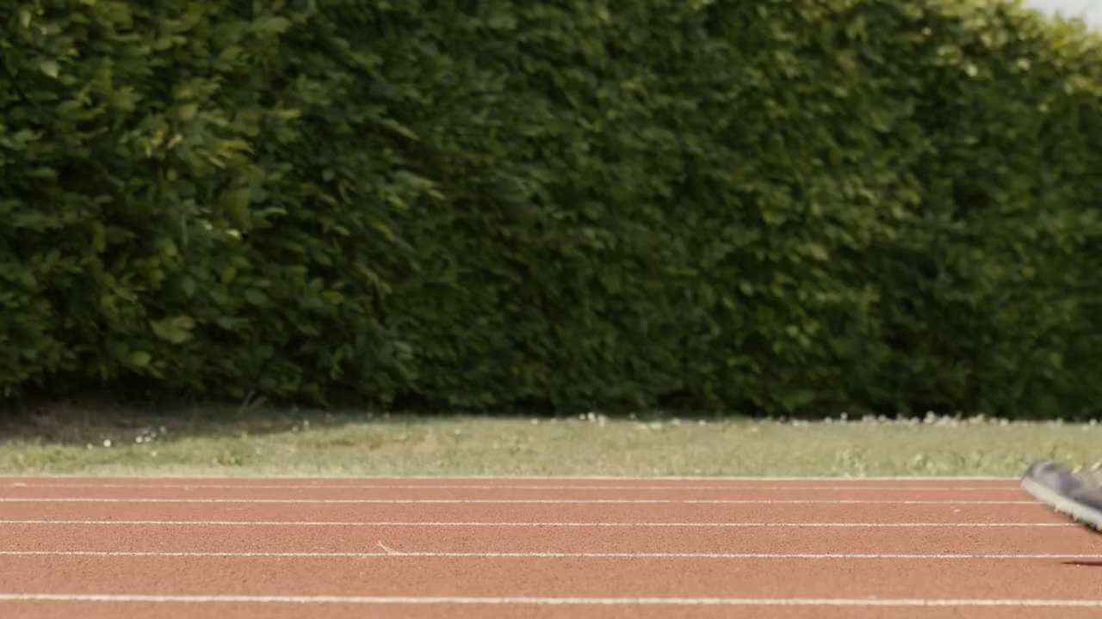
AG 2018
Les Actions: Formation

Slide 16
AG 2018
Les Actions: Formation
  Formations officiels
  Principalement formation de quelques jeunes juges en 2018.
  Nous avons besoin de renforcer ce domaine.
  Appel à candidatures pour 2019, officiels et jeunes juges.
  Par le mail club: contact@belfort-athle.com

Slide 17
AG 2018
Les Actions: Entrainement
  Organisation de l’entrainement des 8-12 ans.
  Responsable: Jean-Louis HACQUARD
  Mercredi: 16h30 à 18h
  4 Animateurs aidés par quelques jeunes athlètes.
  50 jeunes athlètes présents à chaque séance.
  Fonctionnement en ateliers, courses sauts lancers.

Slide 18
AG 2018
Les Actions: Entrainement
  Organisation de l’entrainement 12-16 ans
  Mardi et Jeudi 18h - 19h30
  Structuré par groupes avec un entraineur référent pour chaque athlète, en fonction des spécialités, âges et niveaux.
  Echanges concertés entre les groupes pour la polyvalence.

Slide 19
AG 2018
Les Actions: Entrainement
  L’entrainement par groupe de spécialités. Mardi et Jeudi 18h - 20h et autres créneaux suivant les groupes.
  SPRINT / HAIES : Frédéric MIGNOT
  LANCERS : Patrick ENEE
  HAUTEUR: Jean-Christophe GEORGET / Elisabeth LORGE
  LONGUEUR/TRIPLE: Hervé CACHEUX
  PERCHE: Boris CUENOT

Slide 20
AG 2018
Les Actions: Entrainement
  DEMI-FOND, FOND, Running
  Mardi et Jeudi 18h - 20h
  Adultes Running 10km au Marathon :
  Daniel GAUER et Stéphanie CHAUVIN
  Jeunes et piste : Pascal SIMON et Pierre GROSSI

Slide 21
AG 2018 Partenariats
  Section athlétisme du collège Châteaudun:
  Réduction sur le prix de la cotisation pour inciter les élèves à nous rejoindre.
  Renouvellement avec l’UTBM: réduction sur le prix de la cotisation, en échange de promo sur notre activité
  Renouvellement de la réduction carte jeune
  Renouvellement de L’affiliation FFH

Slide 22
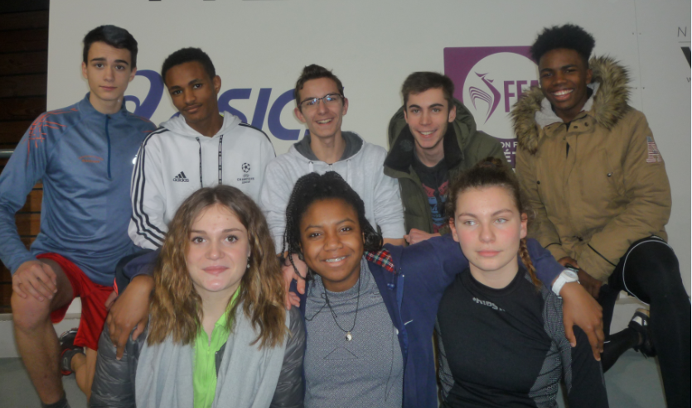
AG 2018
Partenariat section Athlétisme Courbet
  Bilan saison 2018:
  Championnats de France UNSS à Compiègne fin mai 2018
  12e en équipe mixte
  Maëlle HUMBERT, Rayan ELAYACHI, Paul PRIEUR, Mathilde AYBAR, Ayman DAOUA et Tom ROCHET .
  6 Jeunes officiels.
  Partenariat:
  Entrainement en complémentarité pour les athlète licenciés MBA
  Intervention entraineurs, partage matériel.
Notes:
Créée et animée par Jean-Christophe Georget.

Slide 23
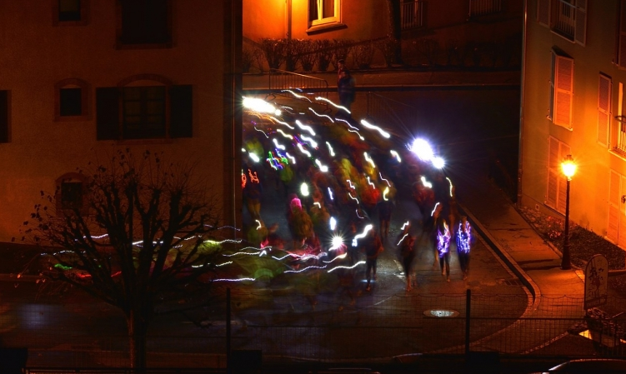

AG 2018
Partenariat: l’Illuminée
  16 Décembre 2017, succès de la 3e édition de l’Illuminée,
  Co-organisation Territoire Sport Nature / Belfort-Athlé
  Partenariat reconduit pour 2018:
  Cette année pas de chrono ni classement !
  Limite monte à 1000 participants
  Besoin de 30 bénévoles : 15/12 de 18h00 à 21h.

Slide 24
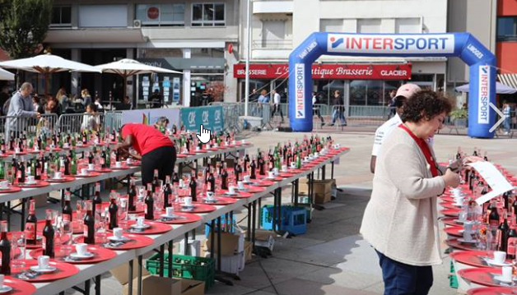
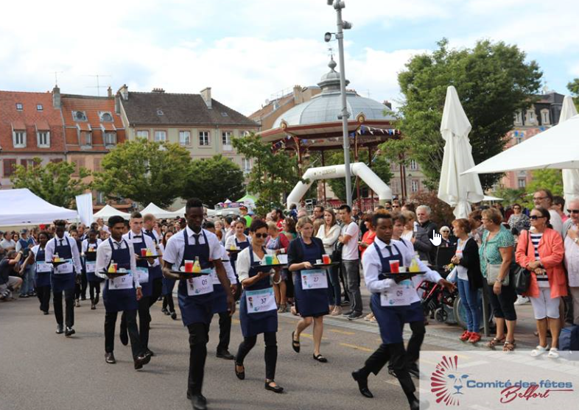
AG 2018
Partenariat: Comité des fêtes
  01 Septembre 2018, Course des Filles et Garçons de café
  Prestation Belfort-Athlé:
  Chronométrage et classement .
  Conseils organisation.
  8 signaleurs.
  Sera reconduit en 2019

Slide 25
AG 2018
Organisations
Compétitions au Stade SERZIAN
  Saison 2018:
  7 avril: Meeting jeunes (62)
  22 avril: 10km de Belfort (300)
  12 Mai: Championnats départementaux TC (128)
  20 Mai: Championnats de France Interclub (475)
  22-23 Juin Championnats de France Handisport (117)
  07 Octobre: 1er tour Interclubs Cadets Juniors(175)
Notes:
Pas de champ de FC cette année, mais la finale Equip athlé

Slide 26
AG 2018
Organisations
Compétitions au Stade SERZIAN
  Prévision Saison 2019:
  14 Avril 2er 10km de BELFORT label Régional
  12 Mai: Championnats départementaux TC
  07 Juin: Projet soirée demi-fond IR (meeting annulé)
  23 Juin Pré France CJESM
  Septembre et octobre à programmer
Notes:
Pas de champ de FC cette année, mais la finale Equip athlé

Slide 27
AG 2018
Organisations
Les 10km de Belfort
Notes:
Pas de champ de FC cette année, mais la finale Equip athlé

Slide 28
AG 2018
Principaux Résultats Sportifs

Slide 29
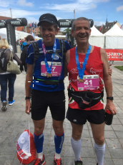
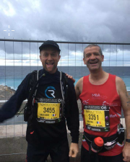
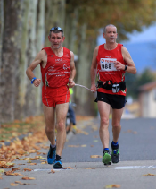
AG 2018
Résultats sportifs Handi-sport
  Qualification de Martial Wirz, aux Championnats de France FFA du Marathon, 75e en Master 2 avec sa 2e meilleure performance 3h14’20’’.
  Chrono qualificatif pour les championnats de France 2019 à Metz

Slide 30
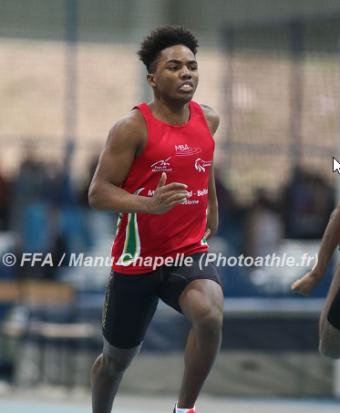
AG 2018
Résultats Sportifs: Salle
Championnats de France Cadet Junior 24 Février à Val de Reuil.
Tom ROCHET ½ finaliste en 6’’97 (6’94’’ pour entrer en finale)

Slide 31
AG 2018
Résultats Sportifs: SALLE
Championnats France Master en Salle 9 février à Nantes
3 médailles:
Lionel BEDOT M55
3e en Hauteur (1m43)
Roger CATASTINI M70
1e au triple (8m40) et Pentathlon (3139pts),
3e au 60m (9’’25)

Slide 32
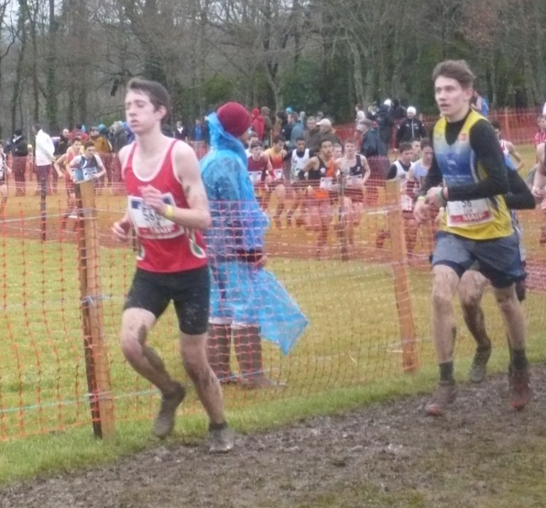
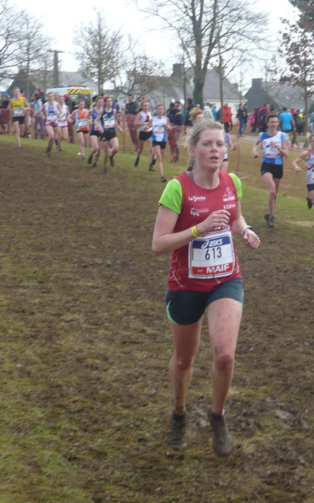
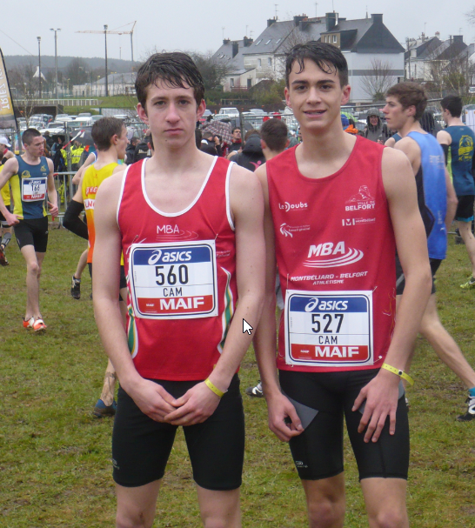
AG 2017
Résultats Sportifs: CROSS
Championnats de France De Cross
le 10 Mars à Plouay
Nolwen CHAUVEL 121e du Cross court Femmes.
Rayan EL-AYACHI 73e Cadet
Clément SIMON 170e Cadet (43 sec derrière Rayan !)

Slide 33
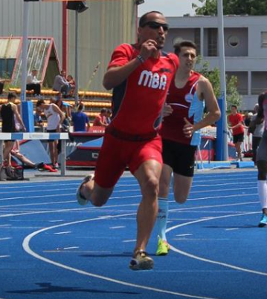
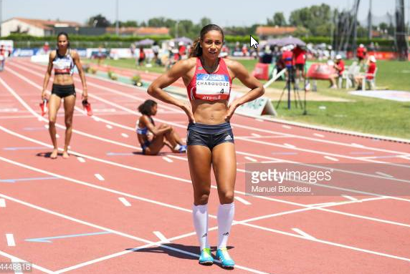
AG 2016
Principaux Résultats Sportif
PISTE Championnats de France Elite
Aurélie CHABOUDEZ Championne de France sur 400m Haies avec 56’’62
Khaled BENMAHDI 5e sur 800m en 1’47’’96

Slide 34
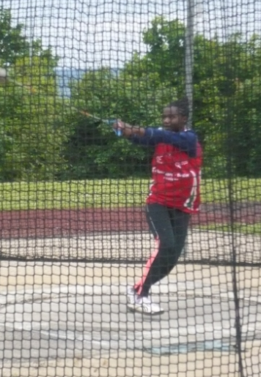
AG 2018
Principaux Résultats Sportifs: PISTE
  Championnats de France C/J
  Baraka AHAMADI 12e au Marteau JF avec 42m 44
  Elle arrache sa qualification en finale
  avec 44m25 au dernier essai.
  Tom Rochet sur 100m 11’’13 et
  Rayan EL-AYACHI sur 800 en 1’58’’46 n’ont pas passé les séries.

Slide 35
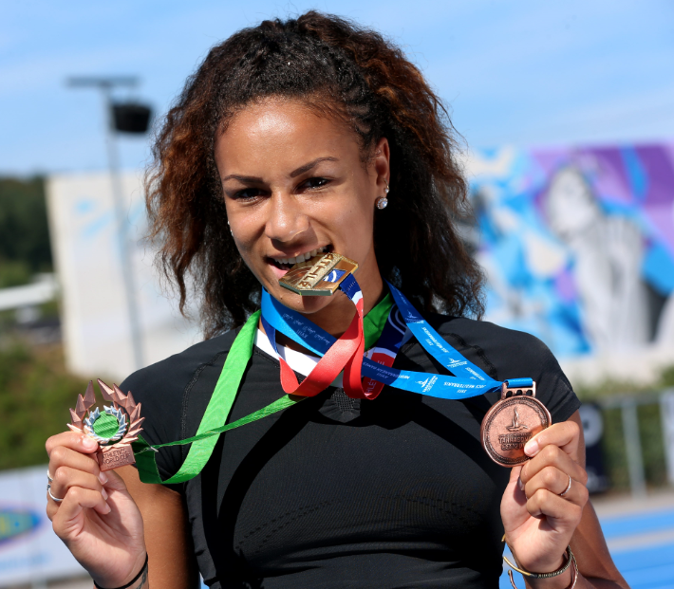
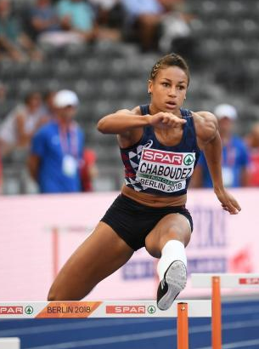
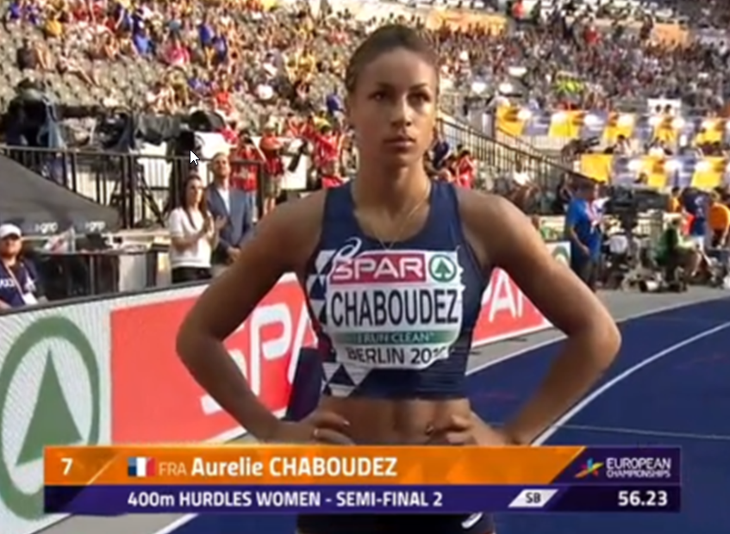
AG 2018
Principaux Résultats Sportifs: PISTE
  3 sélections internationales pour Aurélie en 2018:
  - Médaille de bronze au jeux méditerranéens en 56’’77
  - Athletics World Cup à Londres le 14/07 3e en 56’’27
  - Championnats d’Europe à Berlin, demi-finaliste en 56’’19

Slide 36
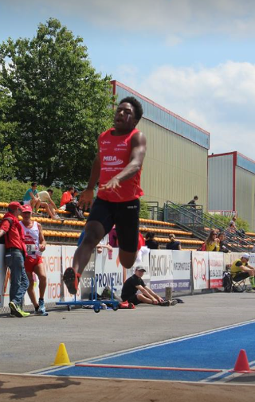
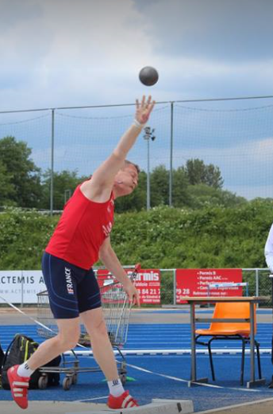
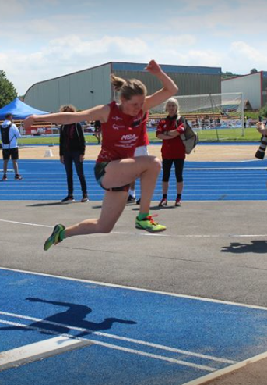
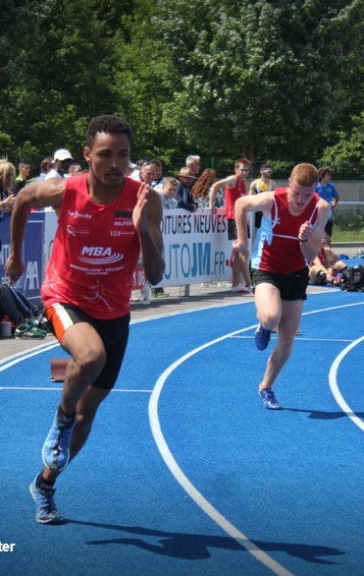
AG 2018
Les Interclubs N1B
  Le MBA cette année réalise un 1er tour très difficile voir catastrophique avec moins de 50 000 pts, la relégation nous guette.
  La magie du stade de BELFORT a opéré pour la finale le MBA, 5e avec un score de 52 291 pts le MBA se maintient largement en N1B
  28 Athlètes de BA sélectionnés, dont beaucoup de jeunes. (20 en 2017)
  44 % des performances à l’actif de Belfort-Athlé (33% en 2017)

Slide 37
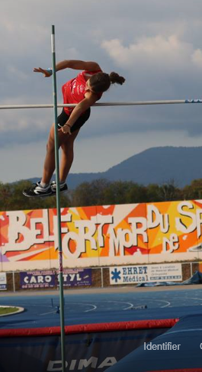
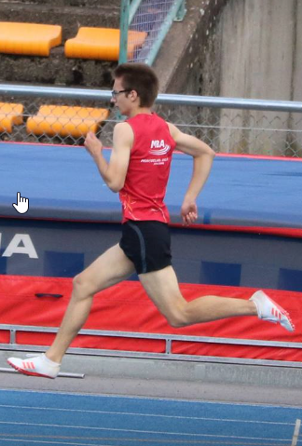
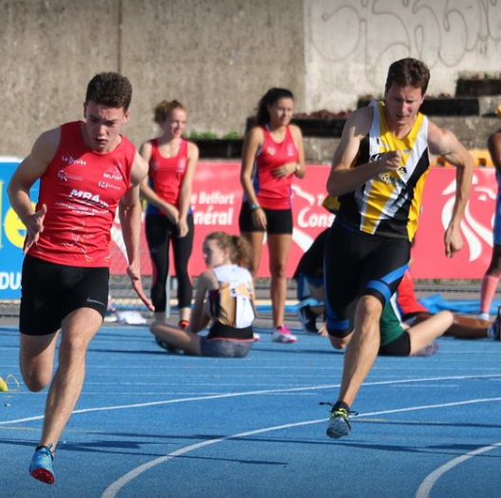
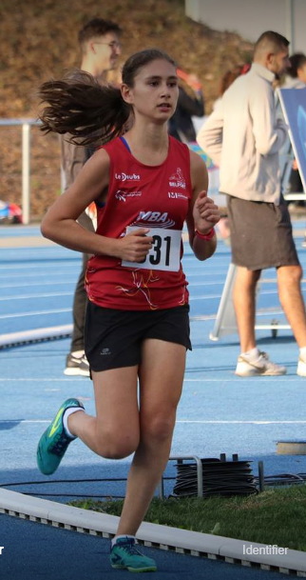
AG 2018
Les Interclubs Jeunes
  7 Octobre à Belfort le MBA aligne 2 équipes (F et G) en tour qualificatif, les filles gagnent comme en 2017 avec un total de 12 148 pts ( 1000 de + qu’en 2017) qui leur ouvrent les portes de la finale nationale.
  En finale à Blois elles terminent 10e sur 16 équipes en améliorant leur total: 12 450pts
  3 Filles de Belfort Athlé dans l’équipe en finale
  Sandy GROSS Charline TOCK et Justine JARDON
15 jeunes belfortains dont 5 Filles

Slide 38
AG 2018
Résultat Running

Slide 39
AG 2018
Approbation
Candidature CA

Slide 40
AG 2018
Finances
Résultat: + 850€

Slide 41
AG 2018
Vérificateur aux comptes
AG 2018
Approbation

Slide 42
MERCI

